Slide 1
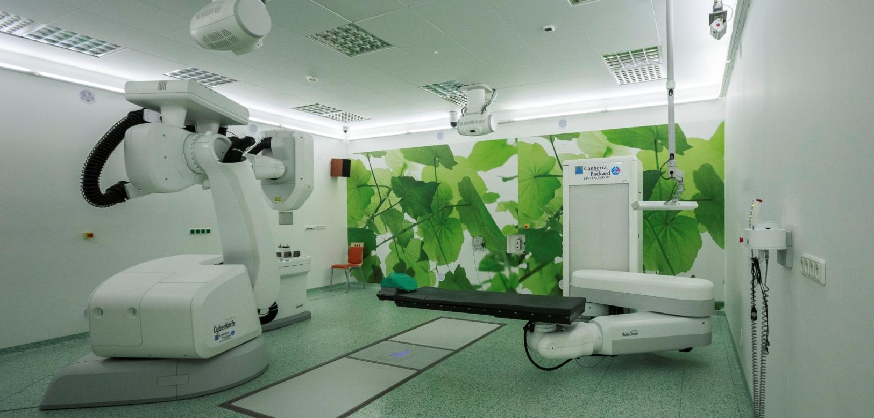

Legislativní aspekty klinických hodnocení
Mgr. Martina Robenková, Bc. Jiří Hynčica

Slide 2
Legislativní požadavky
Helsinská deklarace
Klinické hodnocení léčivých přípravků
Klinické hodnocení zdravotnických prostředků
Etická komise
SÚKL

Slide 3
Helsinská deklarace
HELSINSKÁ DEKLARACE SVĚTOVÉ LÉKAŘSKÉ ASOCIACE - Revidovaná verze 2000.09.01.
Doporučení pro lékaře zabývající se medicínským výzkumem na člověku (přijata na 18. výročním zasedání Světové lékařské asociace v Helsinkách ve Finsku v červenci 1964)
32 bodů
Etické principy, jimiž se musí řídit lékaři a jiné osoby při medicínském výzkumu prováděném na člověku
Medicínský výzkum na člověku zahrnuje také výzkum na identifikovatelných látkách lidského původu nebo identifikovatelných datech

Slide 4
Klinické hodnocení léčivých přípravků
Zákon o léčivech (Zákon č. 378/2007 Sb.) – Hlava IV
Vyhláška o správné klinické praxi č. 226/2008 Sb. – GCP (Good Clinical Practice)
Klinické hodnocení – systematické testování jednoho nebo několika hodnocených léčivých přípravků s cílem ověřit jejich bezpečnost nebo účinnost na lidských subjektech
zjistit nebo ověřit klinické, farmakologické nebo jiné farmakodynamické účinky,
stanovit nežádoucí účinky,
studovat absorpci, distribuci, metabolismus nebo vylučování,
Prováděné v jednom nebo více centrech v ČR/EU/svět

Slide 5
Hodnocený léčivý přípravek
Léčivá látka (zkoumané léčivo, nemá registraci)
Placebo (komparátor)
Registrovaný léčivý přípravek – použitý mimo SPC (Summary of Product Characteristics)

Slide 6
Klinické hodnocení zdravotnických prostředků
Zákon o zdravotnických prostředcích (Zákon č. 268/2014 Sb.)
Cílem je prokázat bezpečnost a účinnost zdravotnického prostředku při poskytování zdravotní péče při dodržení jeho určeného účelu daného výrobcem
Klinická zkouška (na subjektech hodnocení)
Literární rešerše (srovnání s obdobným, již registrovaným ZP – ne na pacientech)
Prováděné v jednom nebo více centrech v ČR/EU/svět

Slide 7
Hodnocený zdravotnický prostředek
Nástroj, přístroj, strojní zařízení, implantát, in vitro reagent nebo kalibrační činidlo, software, materiál nebo jiný podobný nebo související předmět určený výrobcem k použití, buď samostatně nebo v kombinaci, pro lidské bytosti pro jeden nebo více specifických účelů (např. diagnostika, léčba, náhrada funkce, podpora a udržování života)

Slide 8
Etická komise
Veškerá KH prováděná na lidských subjektech musí být schválena Etickou komisí
Nezávislý orgán tvořený odborníky z oblasti zdravotnictví a osobami bez vzdělání v oblasti lékařství
Ustanovena poskytovatelem zdravotních služeb nebo MZ ČR
Hlavní povinností je chránit práva, bezpečnost a zdraví osob zařazených do klinického hodnocení
KH probíhající ve FNO musí být schválena Etickou komisí FNO

Slide 9
Etická komise
Posuzuje
Opodstatnění KH
Přínosy a rizika pro subjekty hodnocení
Popis a zdůvodnění výzkumného projektu
Vhodnost zkoušejícího a spolupracovníků
Informace pro subjekty hodnocení, Informovaný souhlas
Způsob náboru subjektů hodnocení
Pojištění odpovědnosti, odškodnění subjektů hodnocení, kompenzace

Slide 10
Vlastní výzkumné projekty
Mohou, ale nemusí naplňovat definici klinického hodnocení podle zákona - nutný odpovídající postup!
Pozor na sběr dat, zpracování vzorků, apod.
Doporučená konzultace s:
Etická komise FN Ostrava
Státní ústav pro kontrolu léčiv
Kontrola realizace KH – EK, SÚKL
V případě porušení zákona – sankce!

Slide 11
Centrum klinických studií
Mgr. Martina Robenková
Tel.: 597 372 516
E-mail: martina.robenkova@fno.cz
Etická komise
Bc. Jiří Hynčica
Tel.: 597 372 587
E-mail: jiri.hyncica@fno.cz

Slide 12
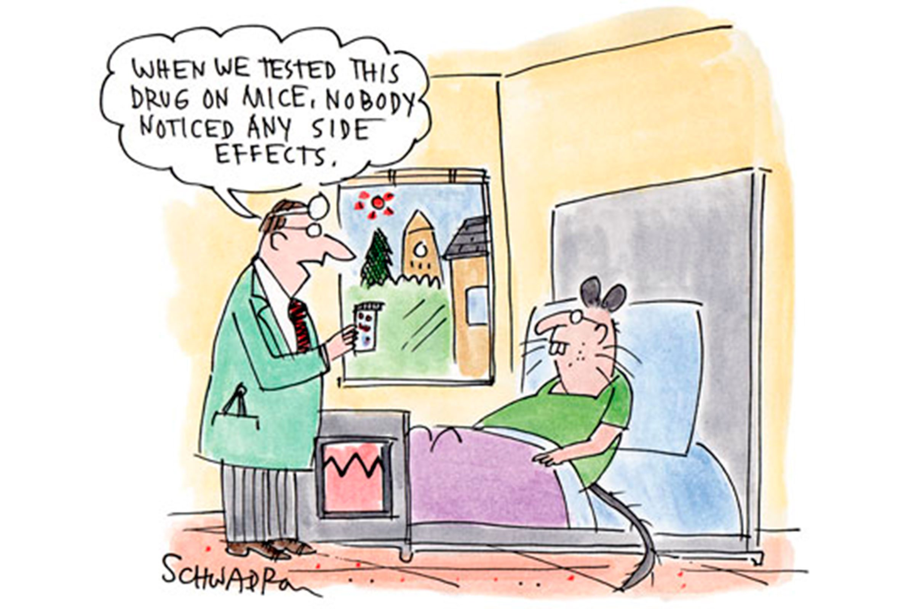
Děkuji za pozornost

